Slide 1
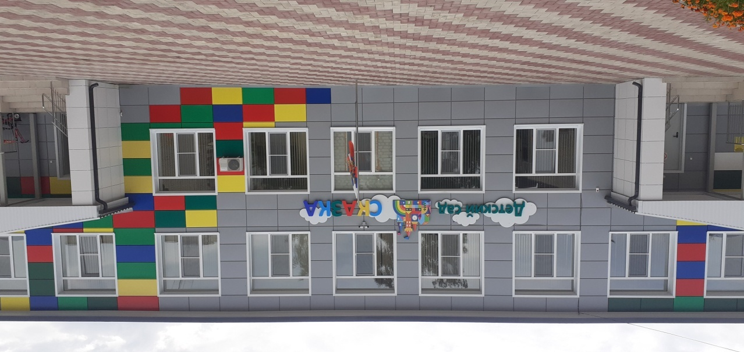
Основные показатели и результаты деятельности в части взаимодействия образовательной организации с семьей

Slide 2
Семья
Семья является мощным фактором в формировании личности, развития в ней общечеловеческих и индивидуализированных качеств, ибо в семье ребенок впервые усваивает нормы поведения, отношений и чувств, к себе и другому. Семья обеспечивает первоначальное воспитание, физическую, психологическую и в целом социальную защиту и поддержку детей.
Главное предназначение семьи и любого образовательного учреждения – становление личности ребенка. Родители и педагоги – это две мощнейшие силы, роль которых в процессе становления личности каждого человека невозможно преувеличить. Чтобы из маленького ребенка вырастить полноценного человека: культурную, высоконравственную, творческую и социально зрелую личность, необходимо, чтобы педагоги и родители действовали как союзники, делились с детьми своей добротой, опытом, знаниями. Здесь особое значение приобретает взаимопонимание, взаимодоверие, сотворчество ДОУ и семьи в воспитании и образовании подрастающего поколения.
Работа нашего педагогического коллектива включает в себя подбор активных форм взаимодействия с родителями детей дошкольного возраста для эффективного сотрудничества ДОУ с семьей ребенка и вовлечения родителей в образовательный процесс ДОУ как полноправных субъектов деятельности. Поэтому мы, педагоги, учитываем в своей работе такие факторы, как условия жизни в семье, состав семьи, ее ценности и традиции. Тесное сотрудничество с семьей делает успешной работу нашего ДОО, так как мы используем разнообразные традиционные и нетрадиционные формы просвещения.

Slide 3
Задачи работы с родителями
Установление контакта с родителями.
Помощь родителям в устранении недопонимания потребностей сферы ребенка через совместную игровую, творческую, познавательную деятельность детей.
Создание условий для эмоционального общения взрослых и детей.
Выявление и реализация потребностей родителей в педагогических знаниях
Развитие сотрудничества детского сада и семьи в решении задач образовательной программы.
Воспитание здорового и успешного ребенка

Slide 4
Формы взаимодействия ДОУ и семьи
Совместная деятельность
Педагог + Родитель
Ребёнок + Родитель
Педагог +
Ребёнок +
Родитель
Анкетирование,
опросы,
родительские собрания,
индивидуальные беседы,
консультации,
встречи со специалистами ДОУ
Проектная деятельность,
творческие выставки, конкурсы
Проведение совместных мероприятий,
спортивные праздники,
открытые показы ООД,
субботники,
походы и экскурсии

Slide 5
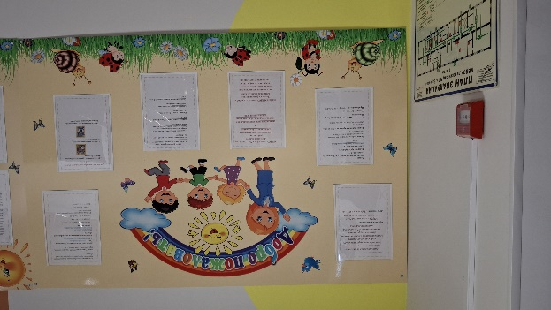
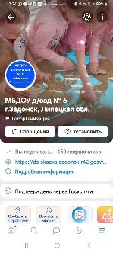
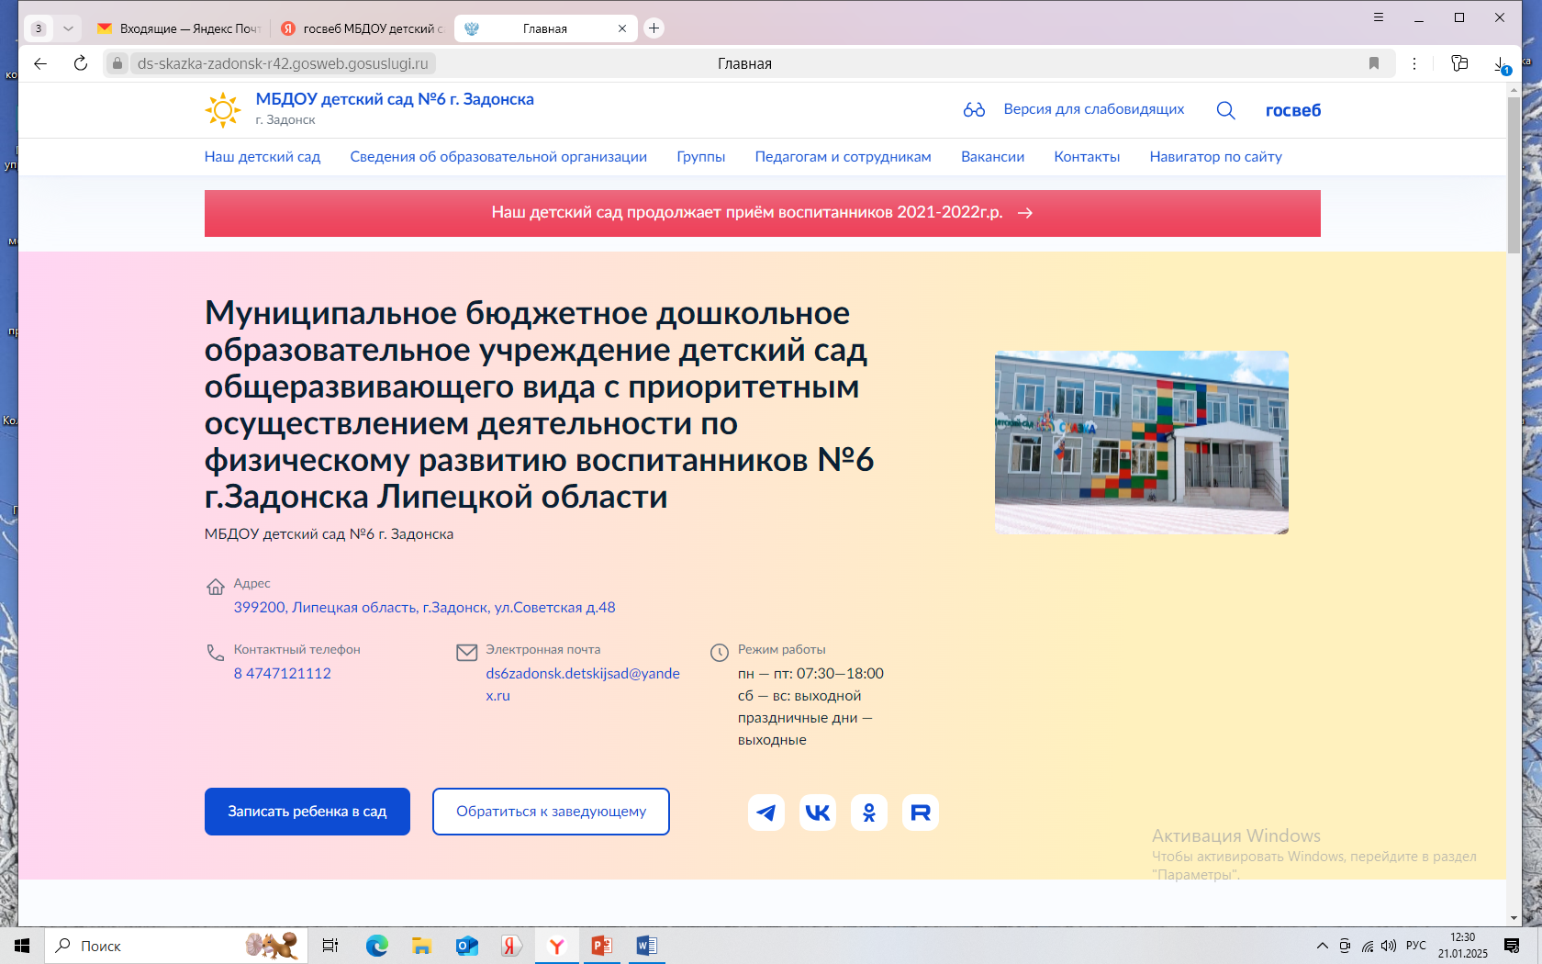
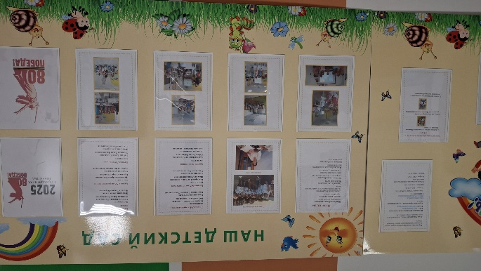
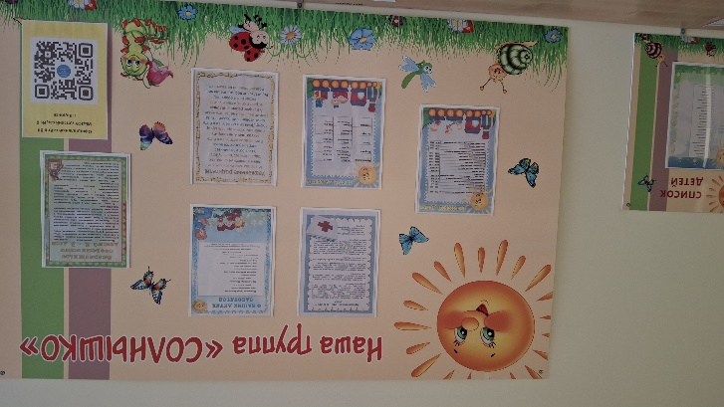
Наглядно-информационная форма взаимодействия

Slide 6
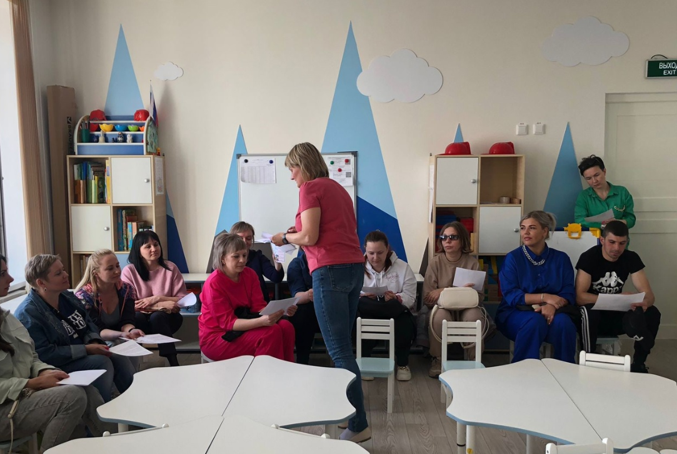
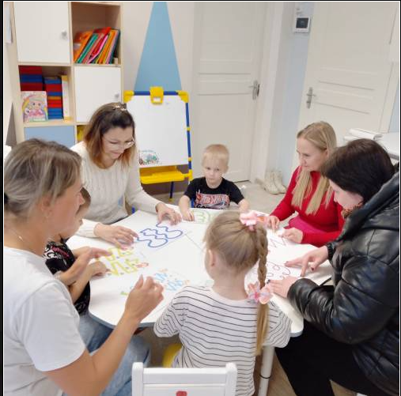
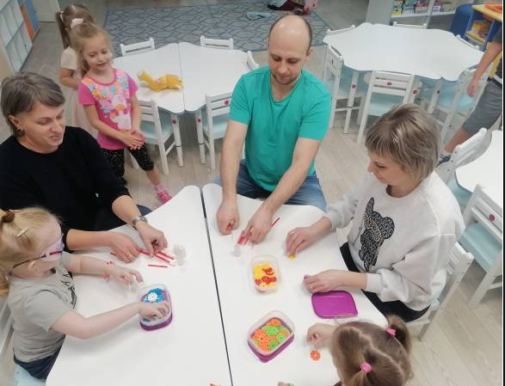
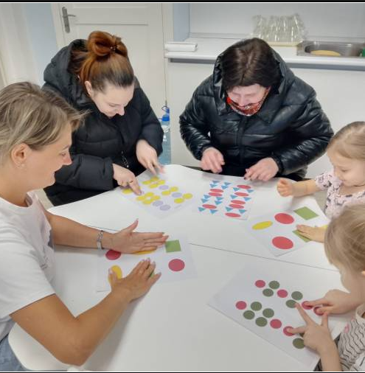
Информационно-аналитическая форма взаимодействия
Анкетирование в период адаптации ребенка
Изучение спроса и удовлетворенности родителей на дополнительное образование
Анкетирование родителей о качестве работы и перспективах развития ДОУ
Готов ли ваш ребенок к школе?
Формирование навыков здорового образа жизни и т.д.

Slide 7
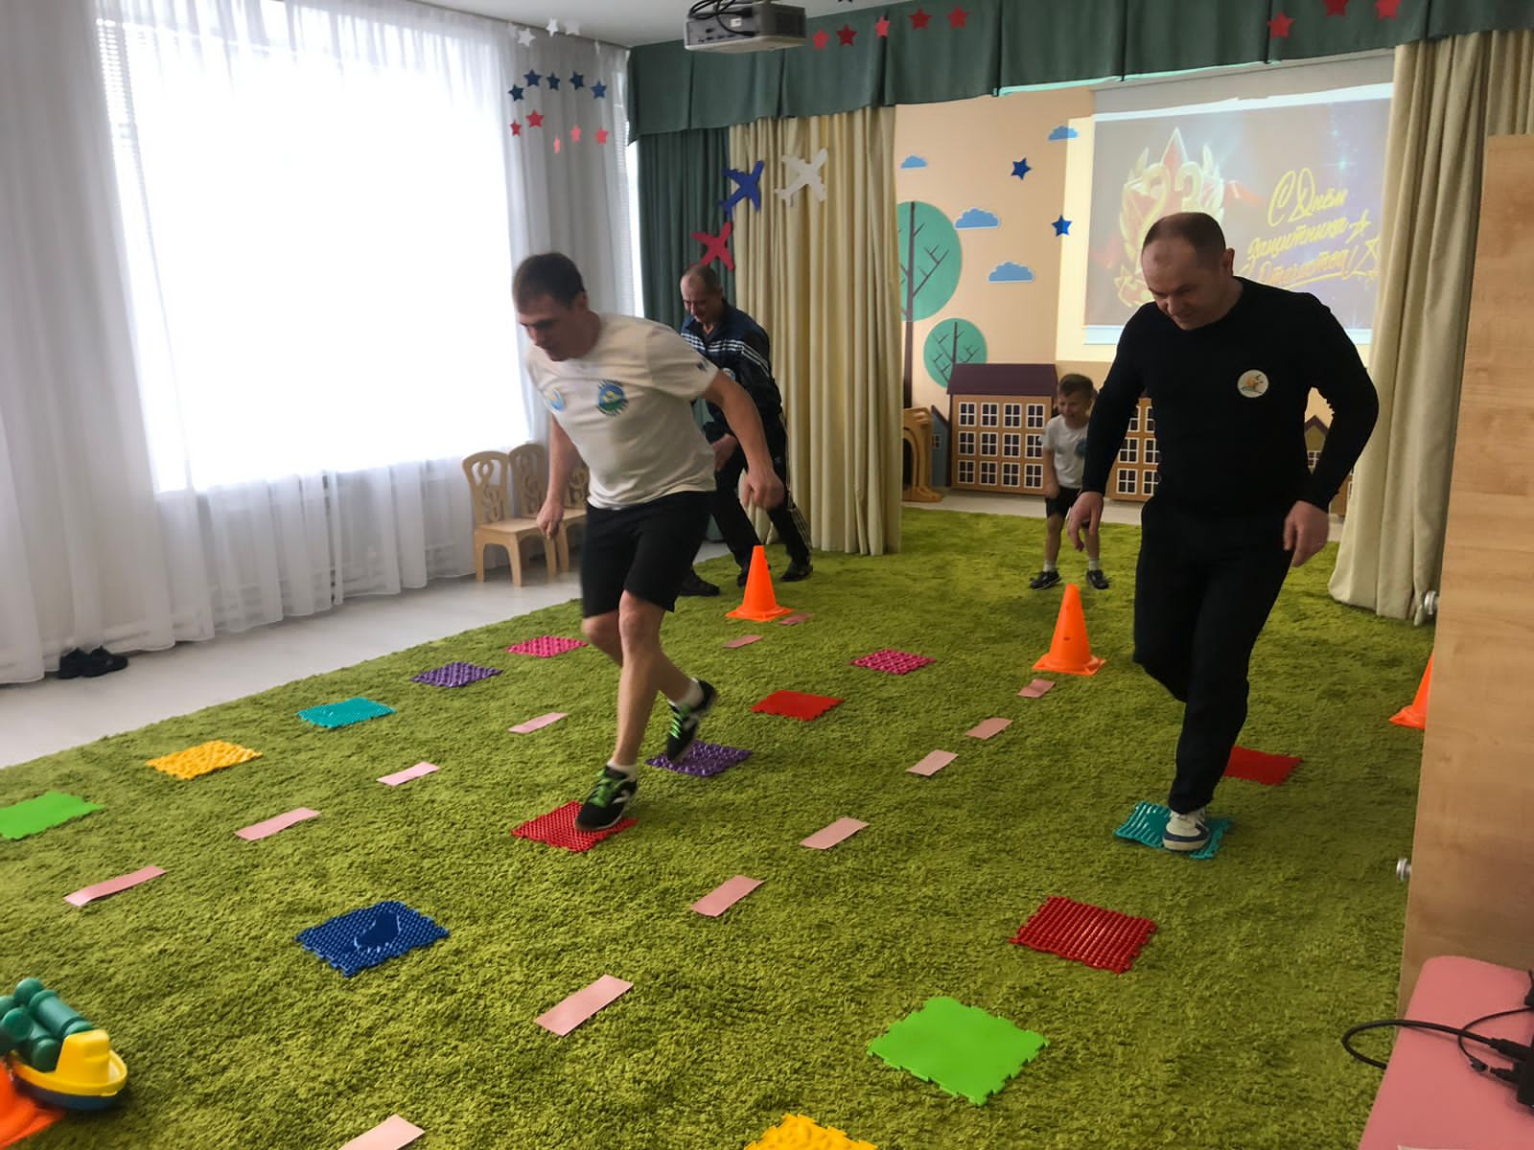
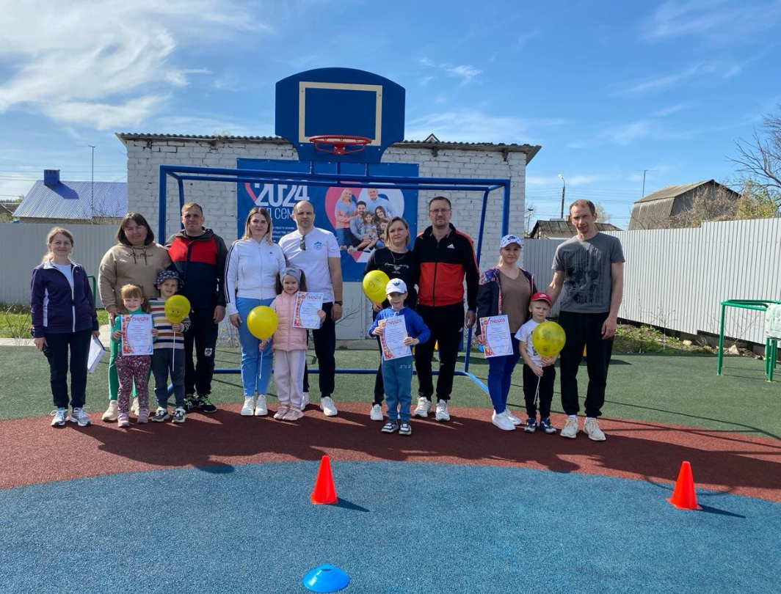
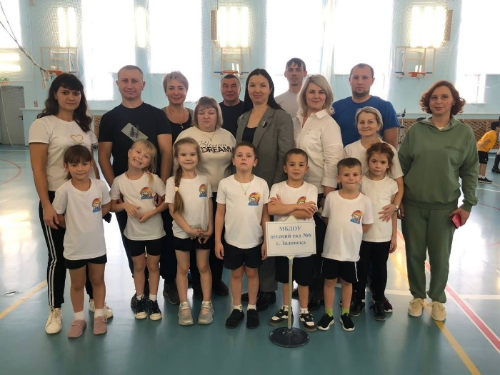
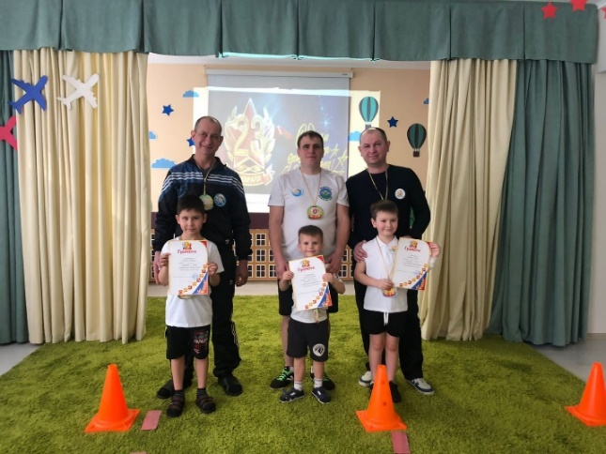
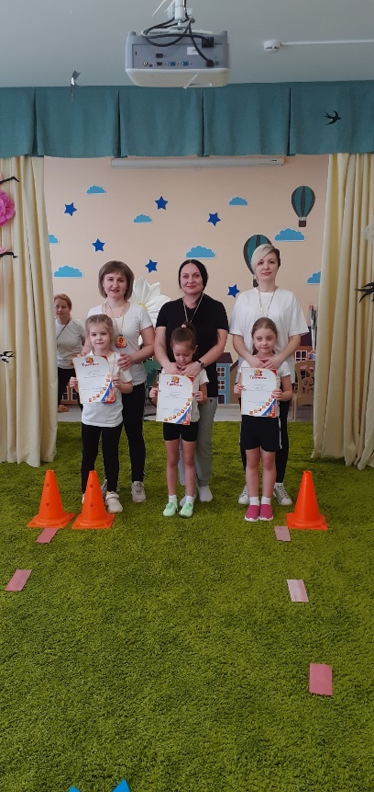
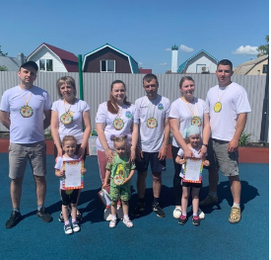
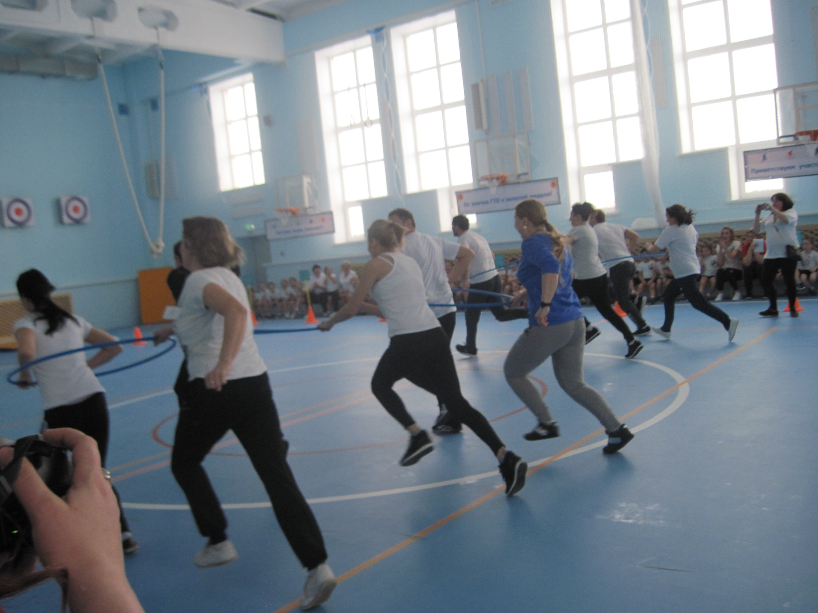
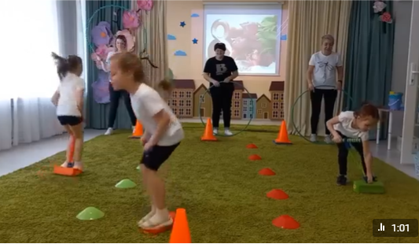
Досуговая форма взаимодействия
(спортивная жизнь)

Slide 8
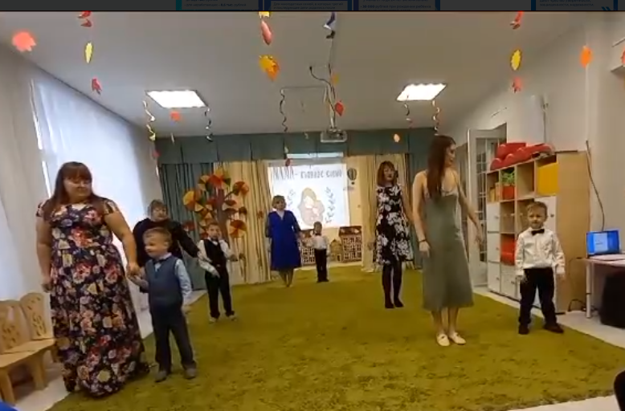
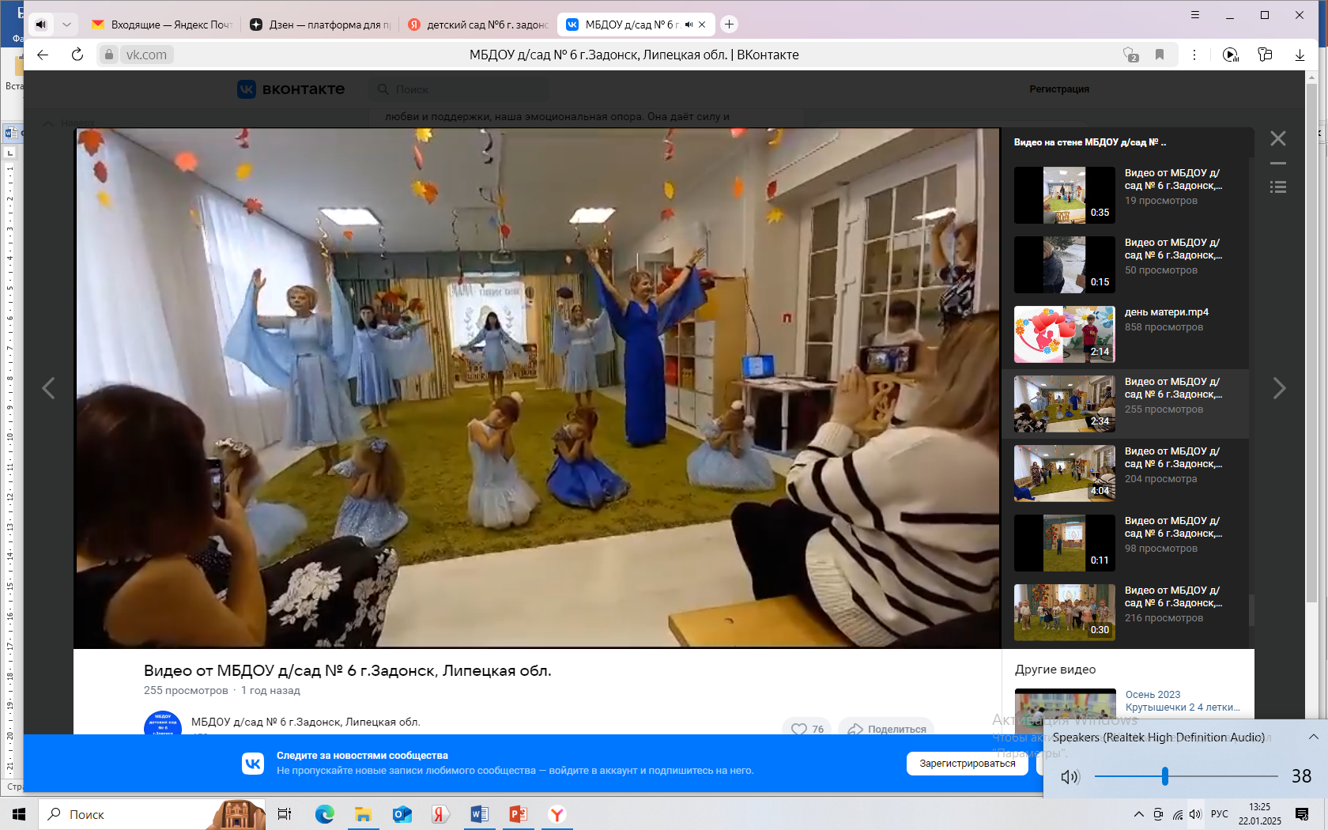
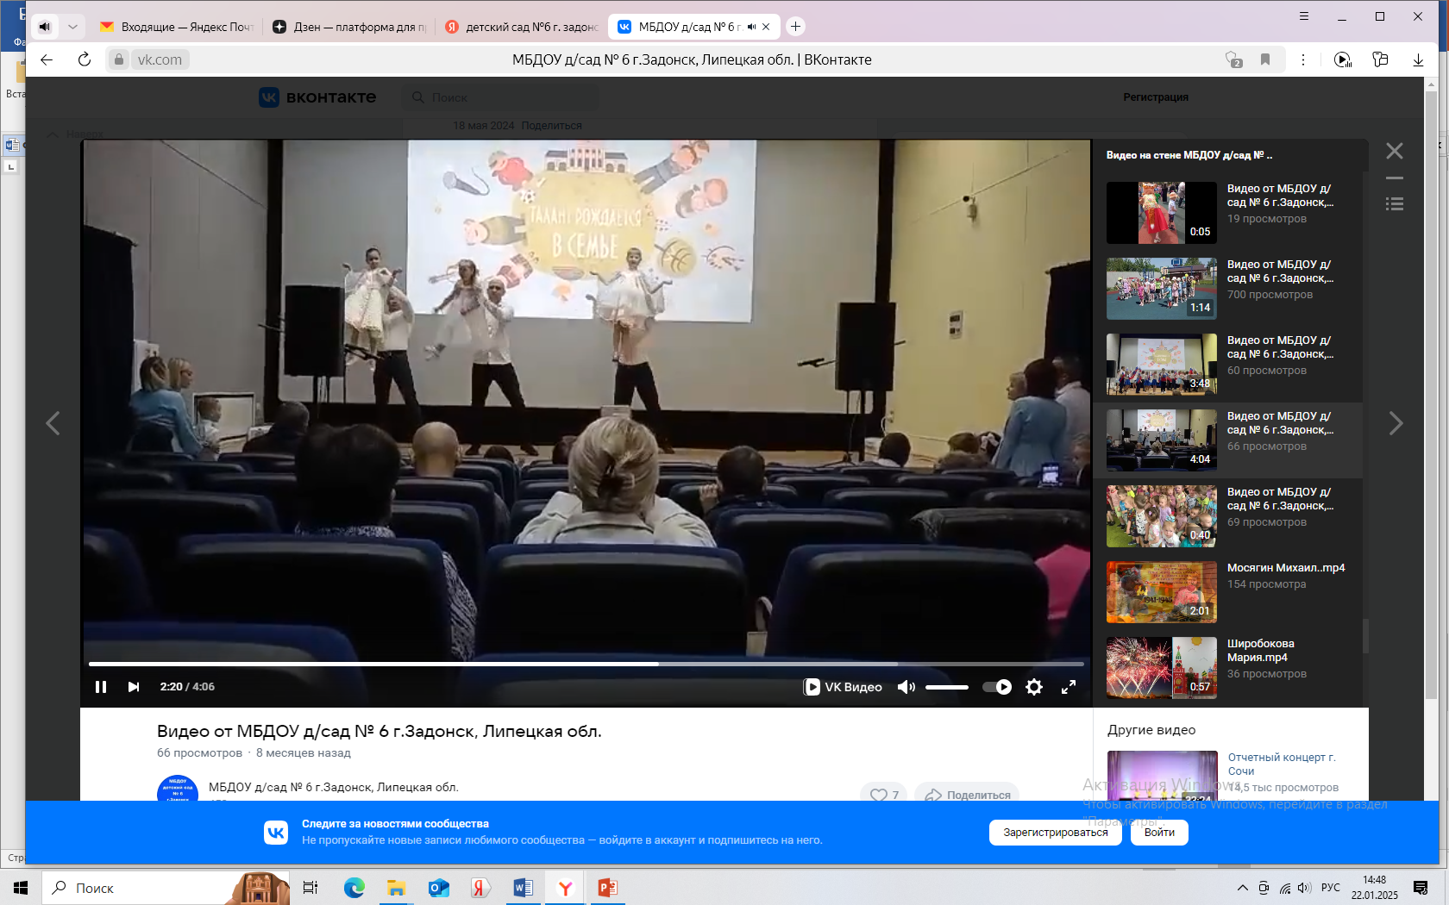
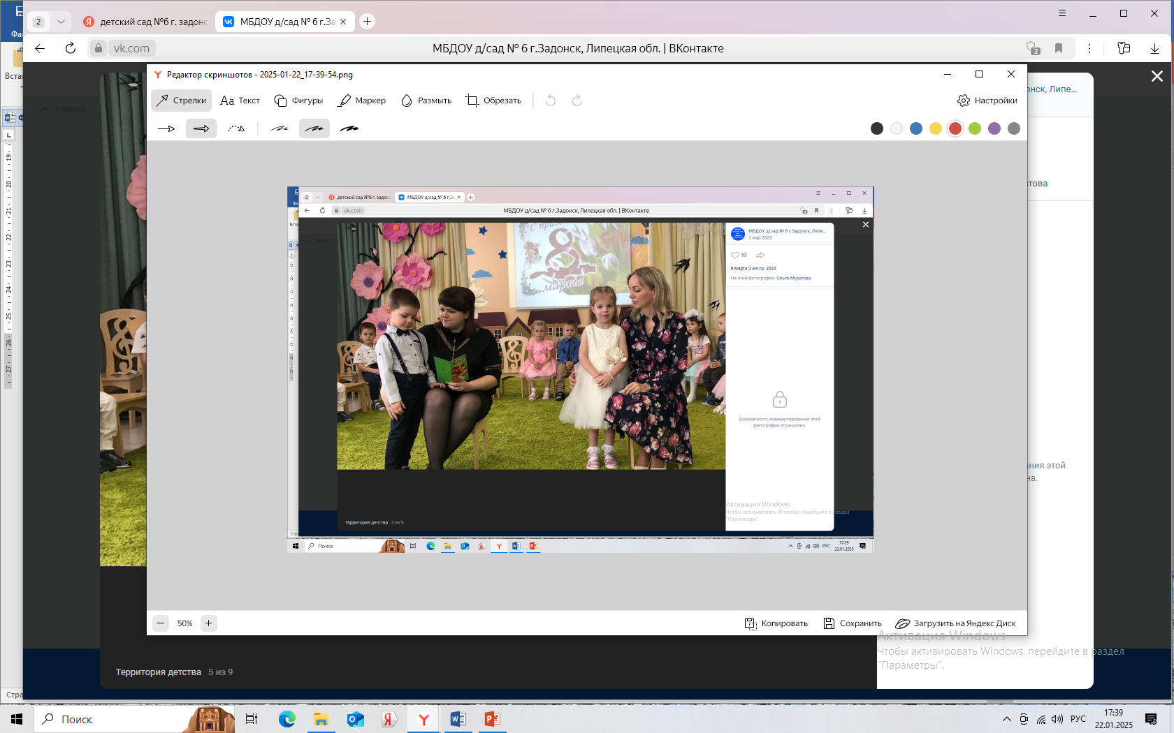
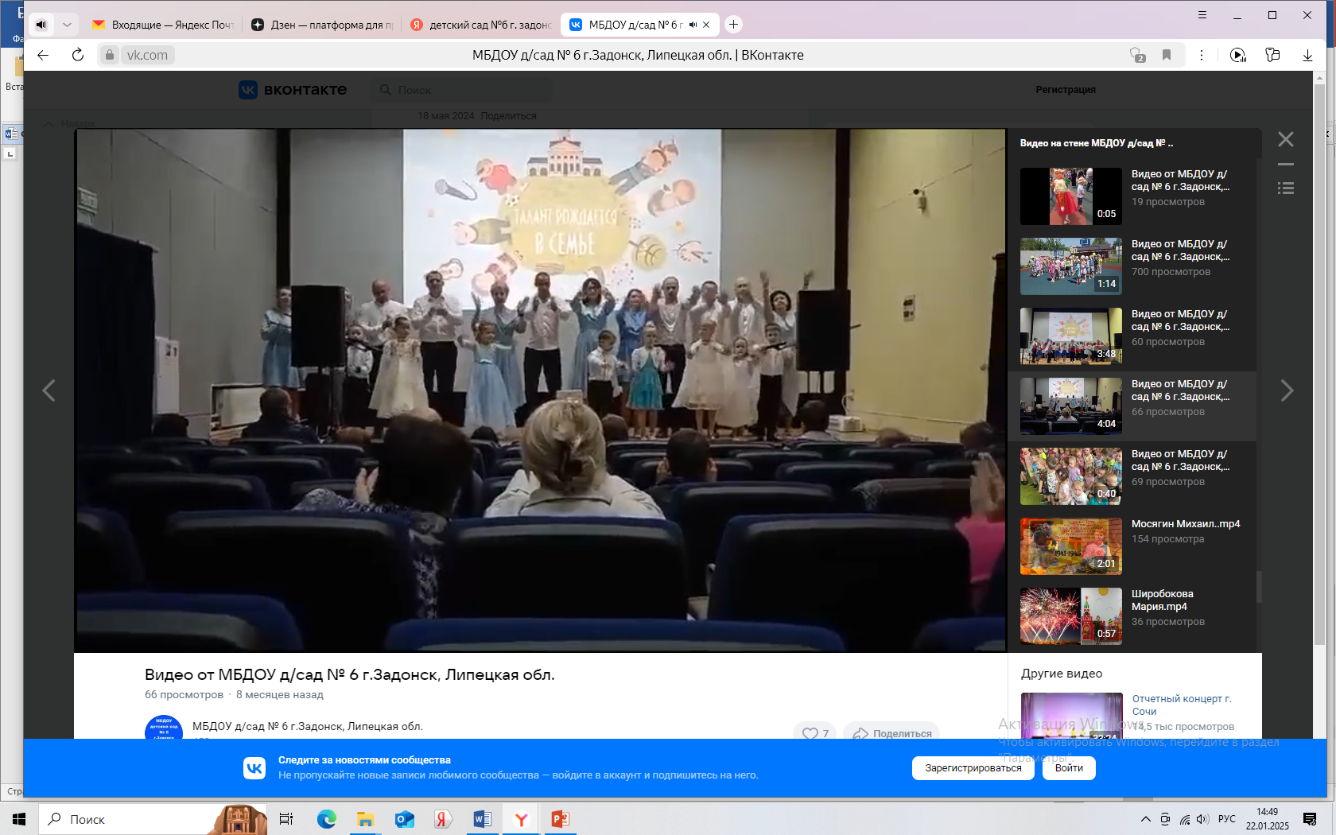
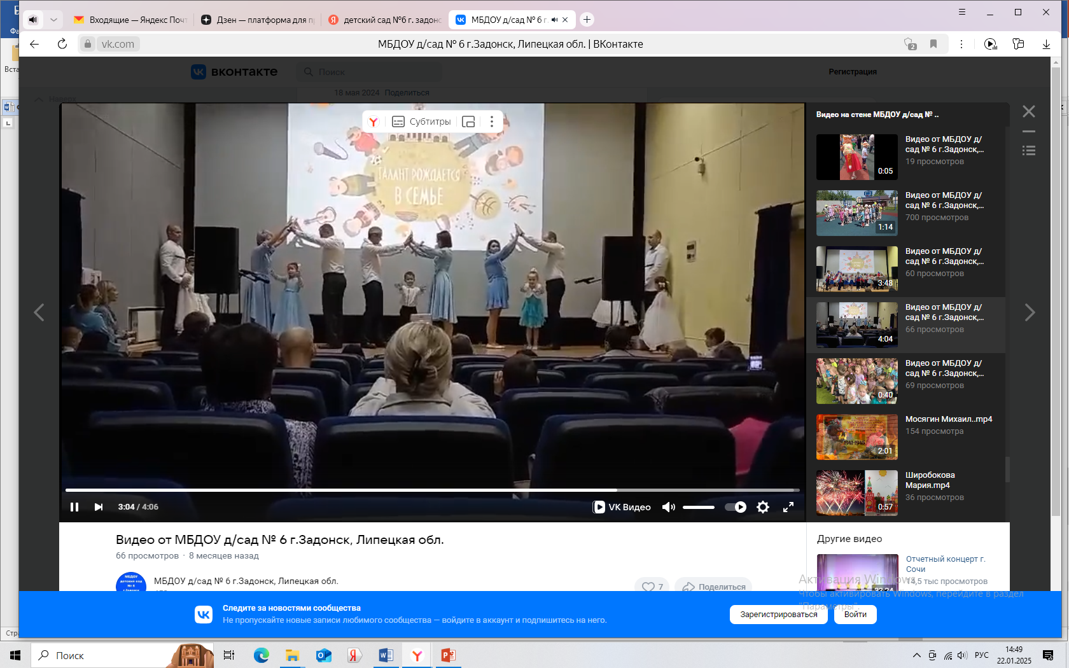
Досуговая форма взаимодействия

Slide 9
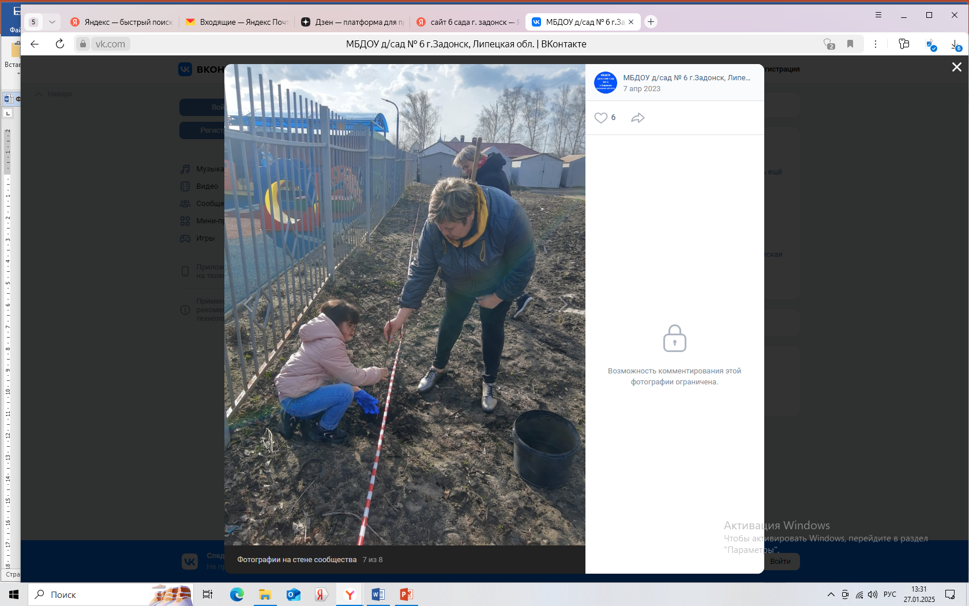
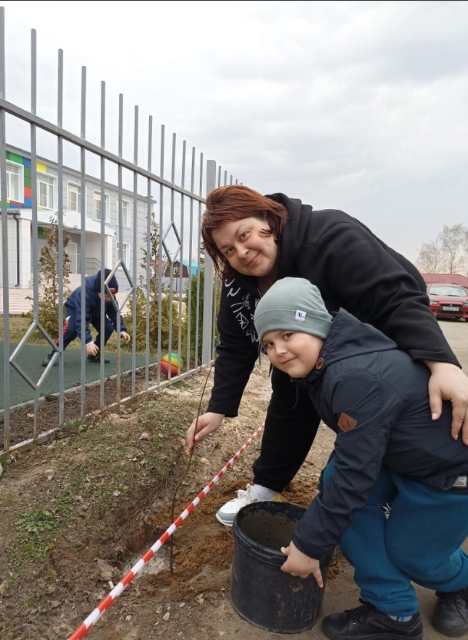
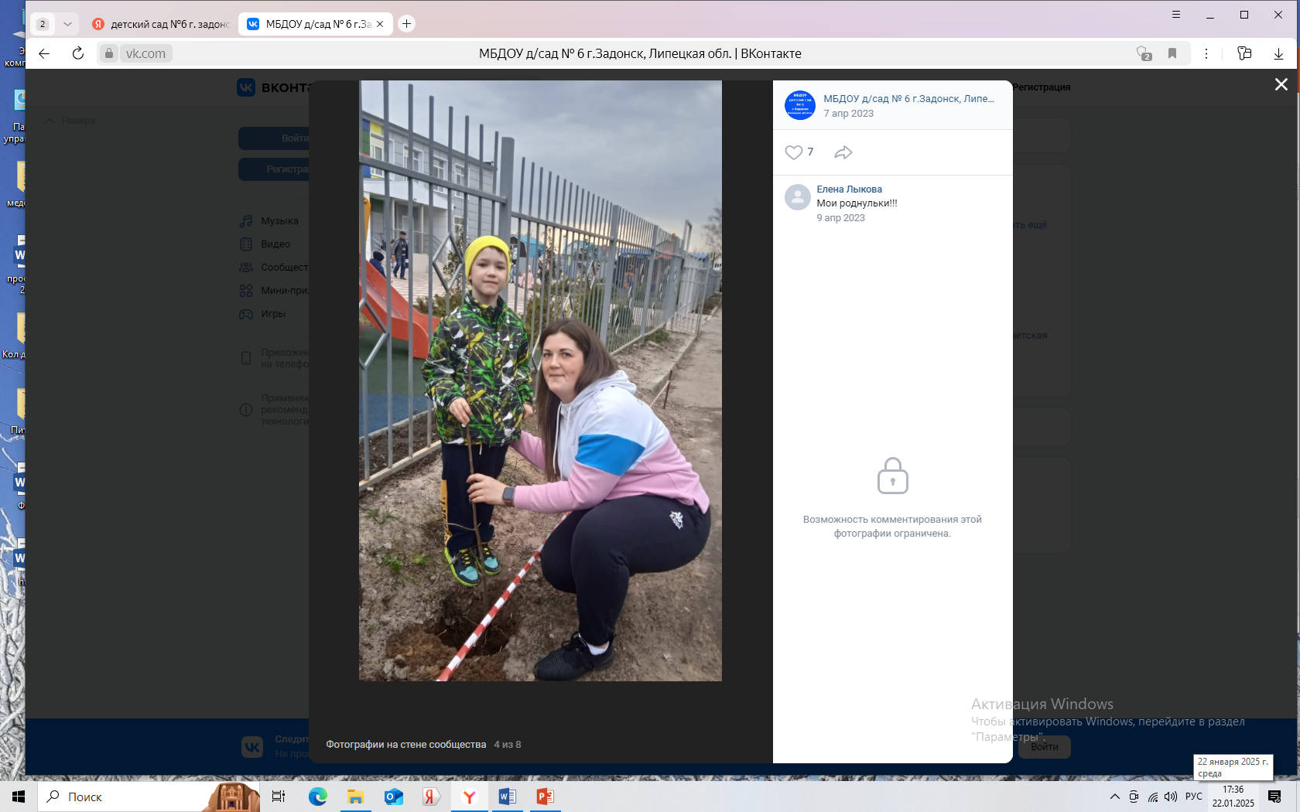
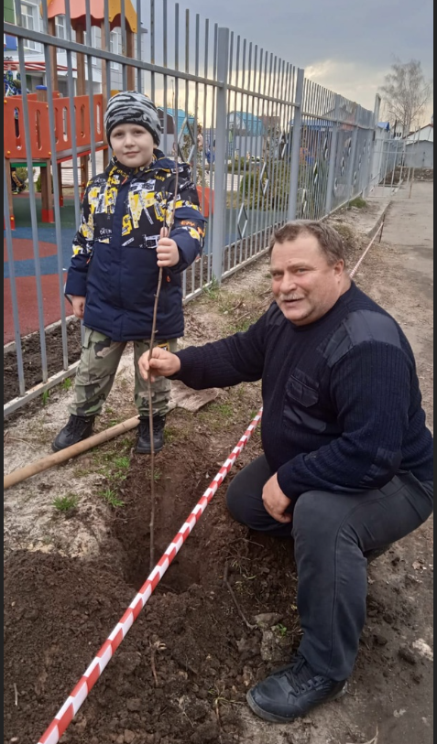
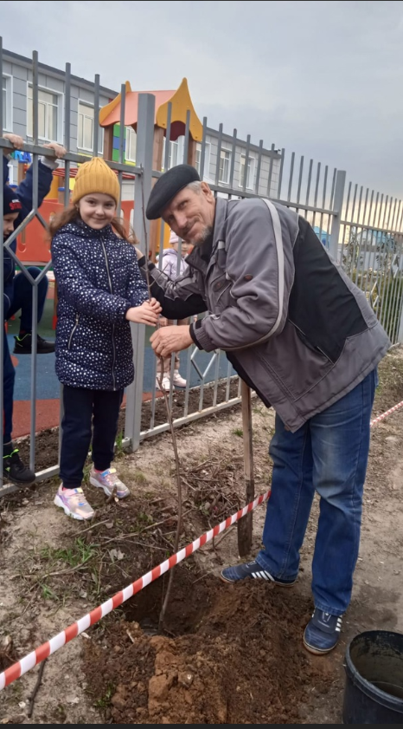
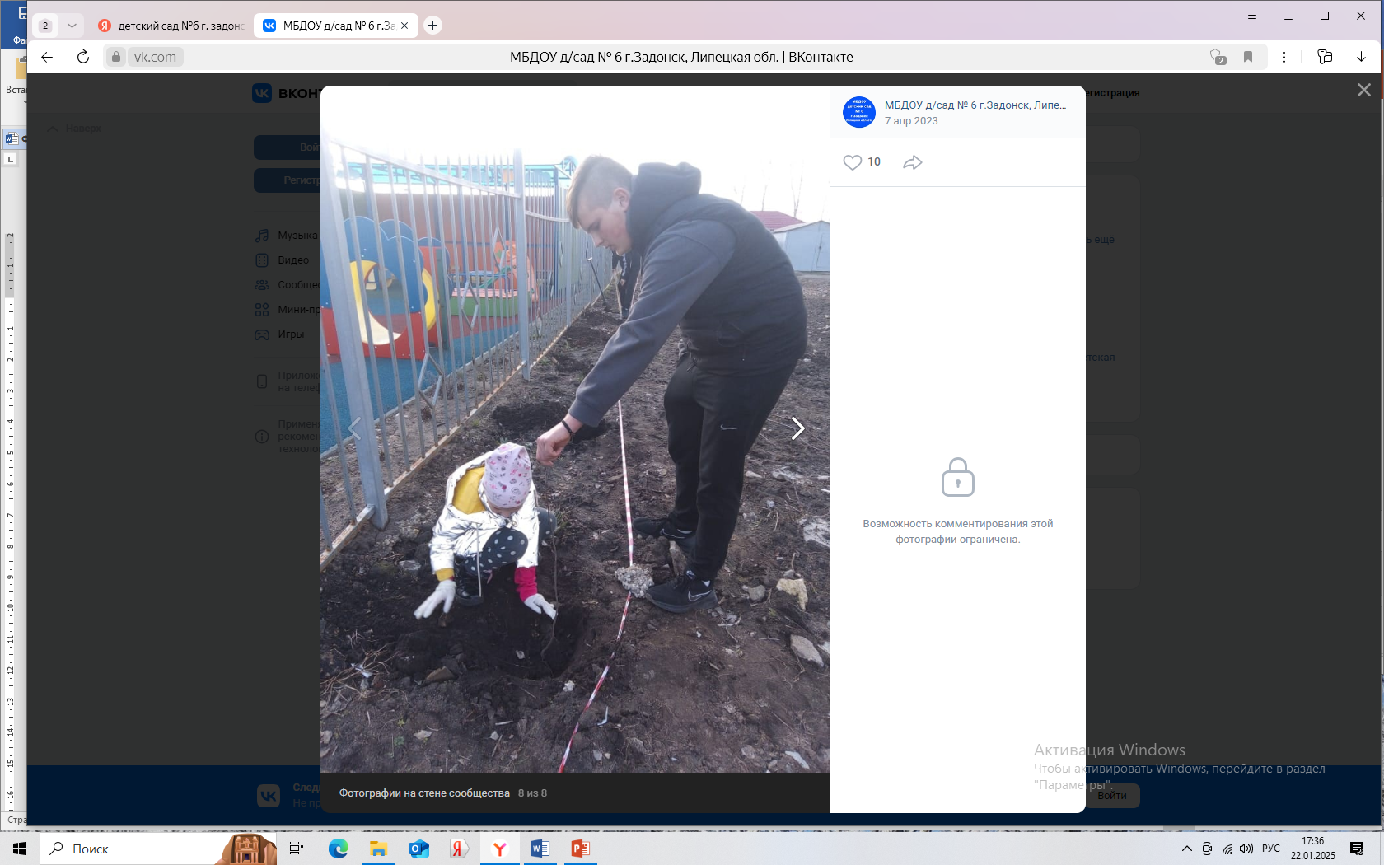
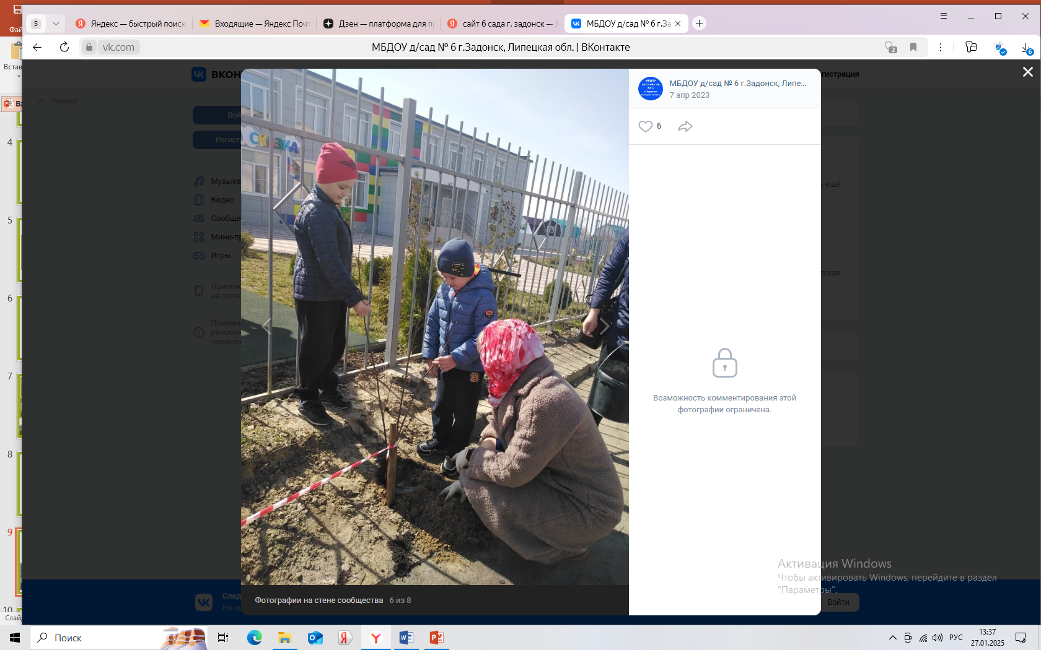
Сад памяти

Slide 10
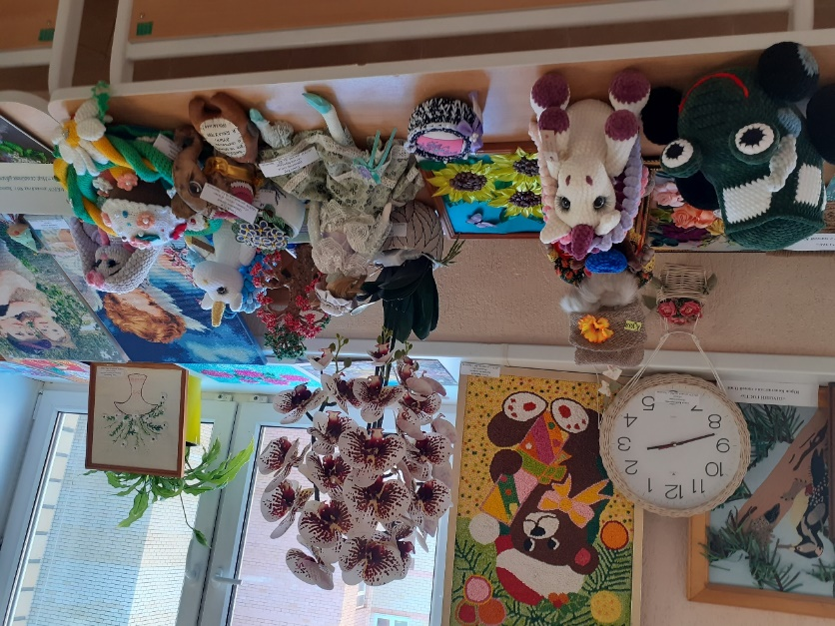
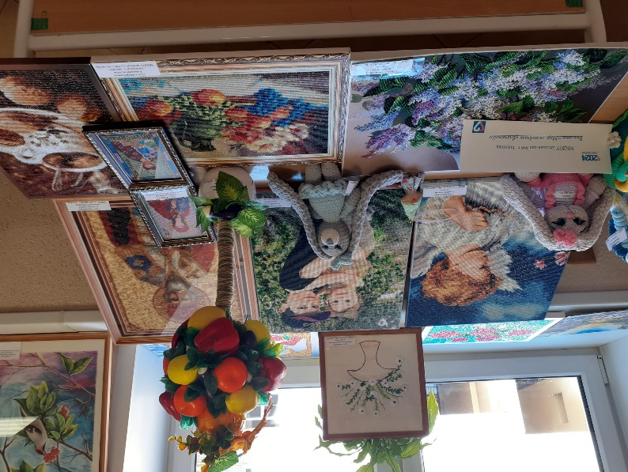
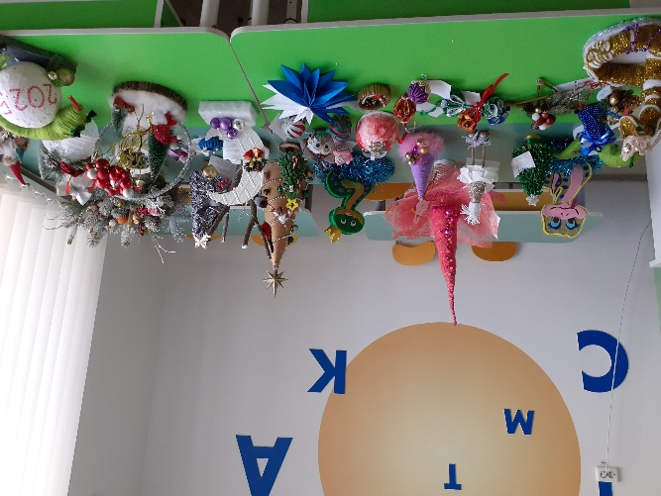
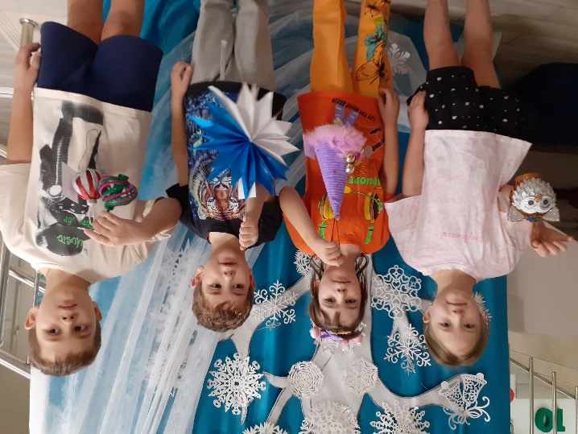
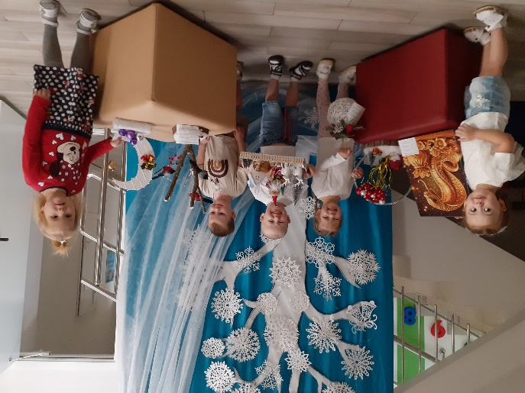
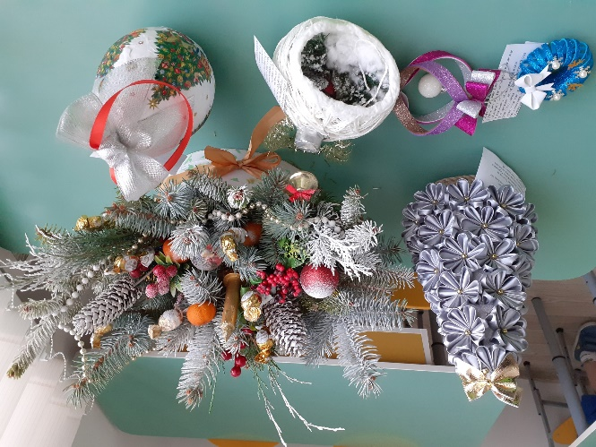
Совместные выставки

